Slide 1
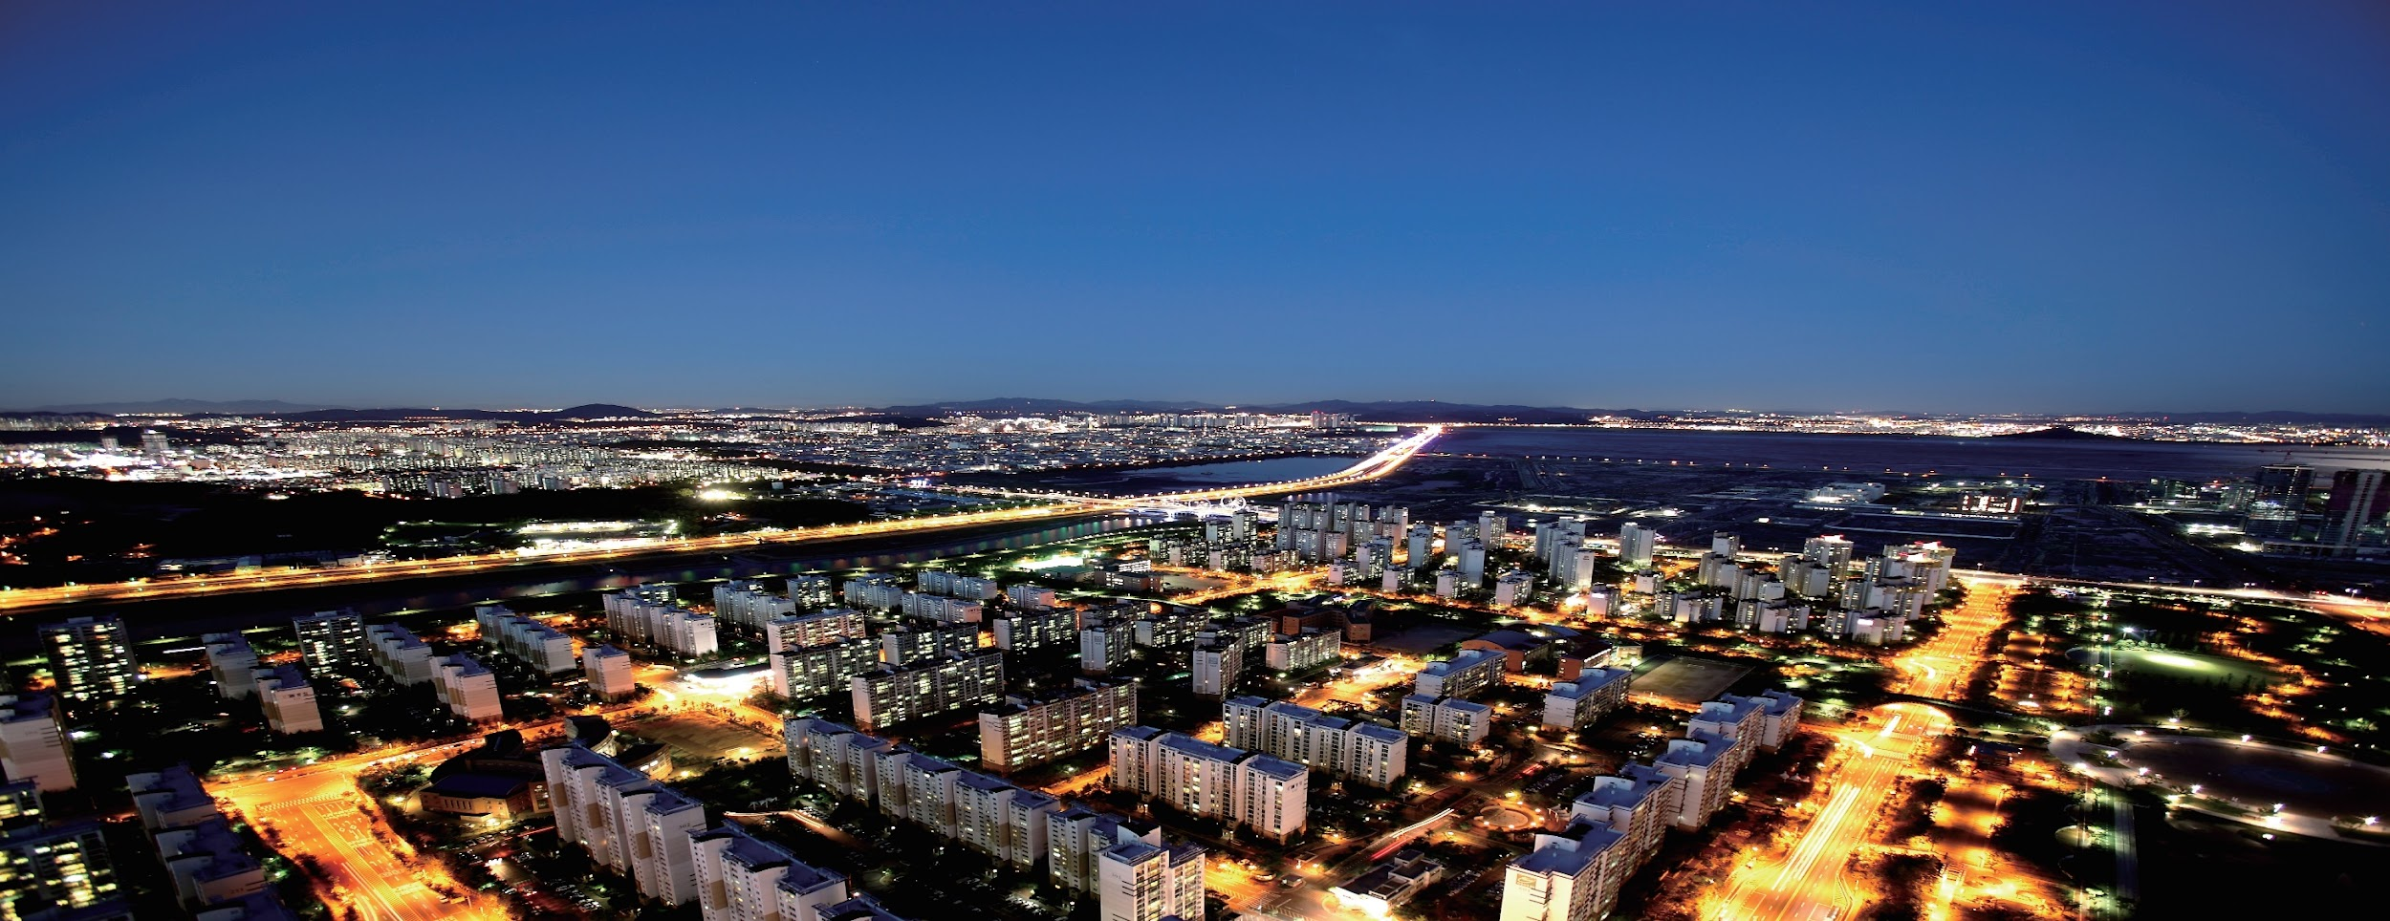
Better life Yeonsu
공간분석 기반 연수구 현황분석 및 활성화 방안 제안
팀 알바트로스

Slide 2

Contents
1. Intro
제안 배경
제안 방향 및 사용 도구
2. 본론
EDA (Exploratory Data Analysis, 탐색적 데이터 분석)
공간적 자기상관성 설명
Getis-Ord G (High/Low Clustering)
사용 데이터 및 산출 방식
지표 분석
인구·사회 부문
산업·경제 부문
물리·환경 부문
Vision 미래상 : 원도심 활성화 방안
자연의 풍요로움이 있는 연수구 : 녹지 조성 및 정비
옛스러움을 보존하고 있는 연수구 : 박물관길 개편
새로운 가치를 추구하는 연수구 : 해양도시 대축제
3. 결론 : 요약
* 알바트로스 : 긴 날개를 이용해서 아주 적은 에너지만으로도 오랜 시간 공중에 떠 있을 수 있다. 새 중에서 가장 높이, 가장 멀리 날 수 있다는 새 '높이, 멀리, 오랜 시간 동안 위에서 Data를 조망하는 Team'을 의미함

Slide 3
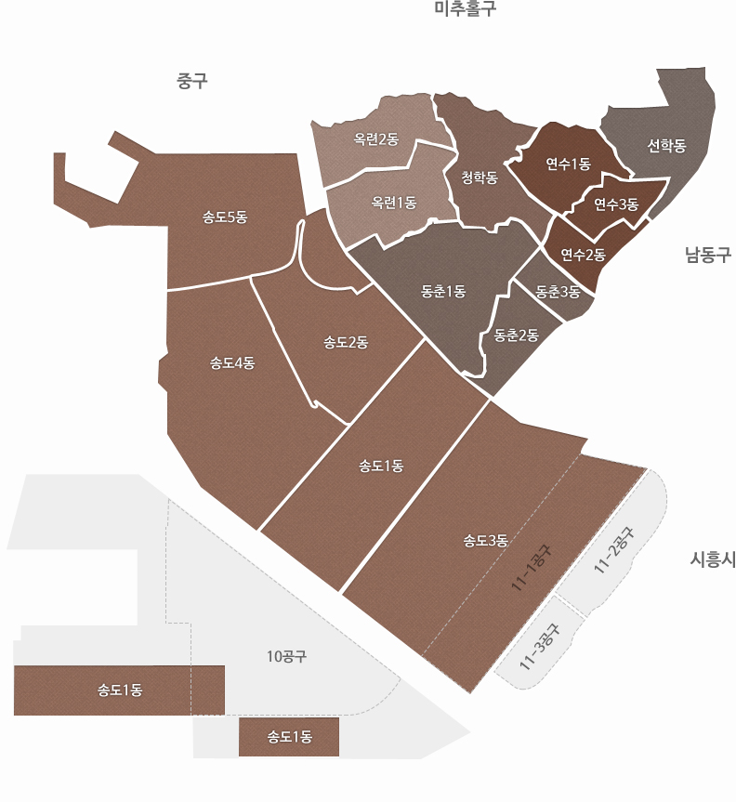
제안 배경
Intro
연수지구 택지개발사업 【건설교통부공고 제1995-23호】 - 사업준공(1995. 1. 25.) 이후 27년 경과
170개 공동주택 단지 중 30년이 경과한 단지가 12곳
향후 5년 이내 안전진단 이후 재건축 정비계획 수립 가능 단지 - 83개(49,602세대, 약 49%)
송도동 일원(송도국제도시)은 경제자유구역으로 빠른 성장 중 - 원도심과의 지역개발 격차 심화 가속
따라서, 연수구의 균형발전 및 원도심의 활성화를 위한 방안을 제안하고자 함
<연수구 행정동 지도>

Slide 4








제안 방향 및 사용 도구
Intro
연수구 쇠퇴현황 분석
요인 분석
현황 확인
인사이트 도출
시범지구 선정
맞춤 정책 제안
사용 Tools

Slide 5

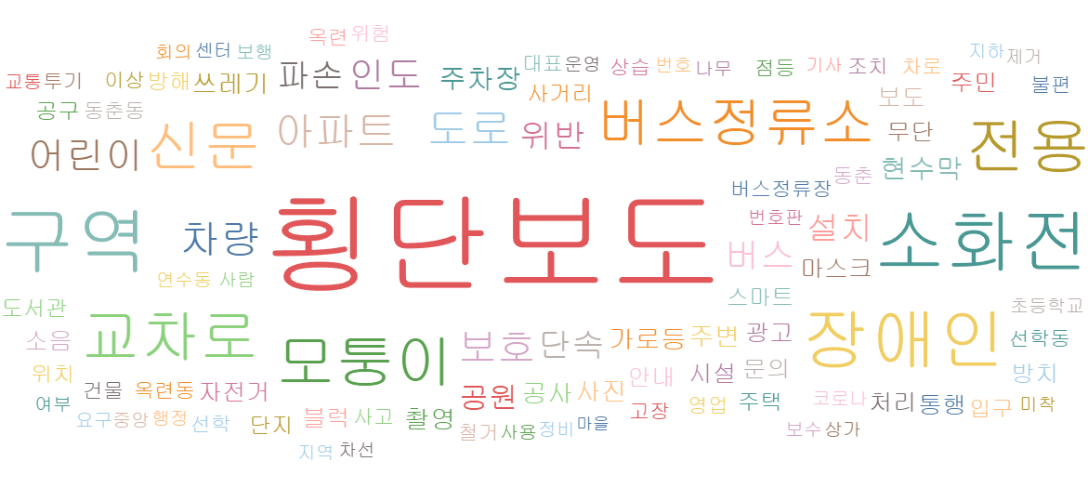
EDA (Exploratory Data Analysis, 탐색적 데이터 분석)
본론
대시보드 QR링크
<연수구 민원데이터 워드 클라우드 결과 (송도 제외)>
송도를 제외한 연수구 민원데이터를 기반으로 상위 50개의 키워드를 추출하여 워드 클라우드 생성
횡단보도, 교차로, 차량 등과 같은 교통 관련 키워드가 상위권을 차지하고 있는 것을 확인 가능
소화전, 장애인, 버스정류소와 같은 다양한 분야에서의 민원이 발생하고 있는 것을 확인
Notes:
대시보드(연수구 민원 현황 워드 클라우드) 링크: https://public.tableau.com/app/profile/seo5479/viz/wordCloud_pop/sheet0?publish=yes

Slide 6

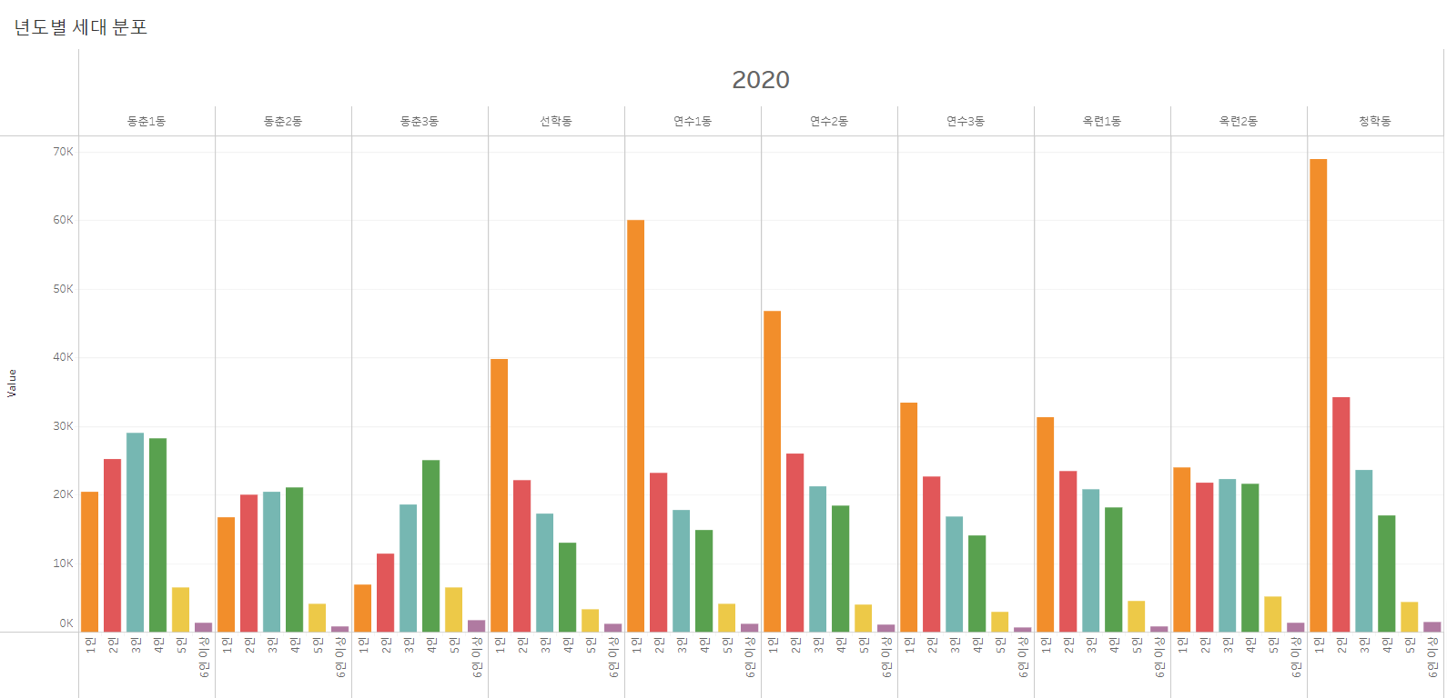
EDA (Exploratory Data Analysis, 탐색적 데이터 분석)
본론
대시보드 QR링크
<연수구 연도별 세대원 수 (송도 제외)>
송도를 제외한 연수구의 세대원 수를 1인부터 6인 이상으로 기준을 나눠서 연도별 막대 그래프로 표시
시간이 지날수록 1인 가구가 증가하고 있음을 확인
연수 1동과 청학동에서 눈에 띄게 1인 가구의 수가 높은 것을 확인
Notes:
대시보드(연수구 연도별 세대원 수) 링크: https://public.tableau.com/app/profile/seo5479/viz/wordCloud_pop/sheet0_1?publish=yes

Slide 7


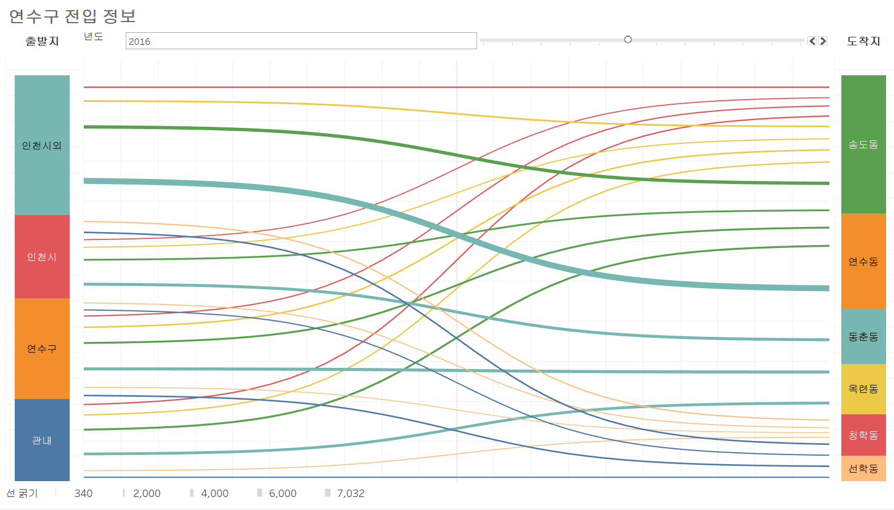
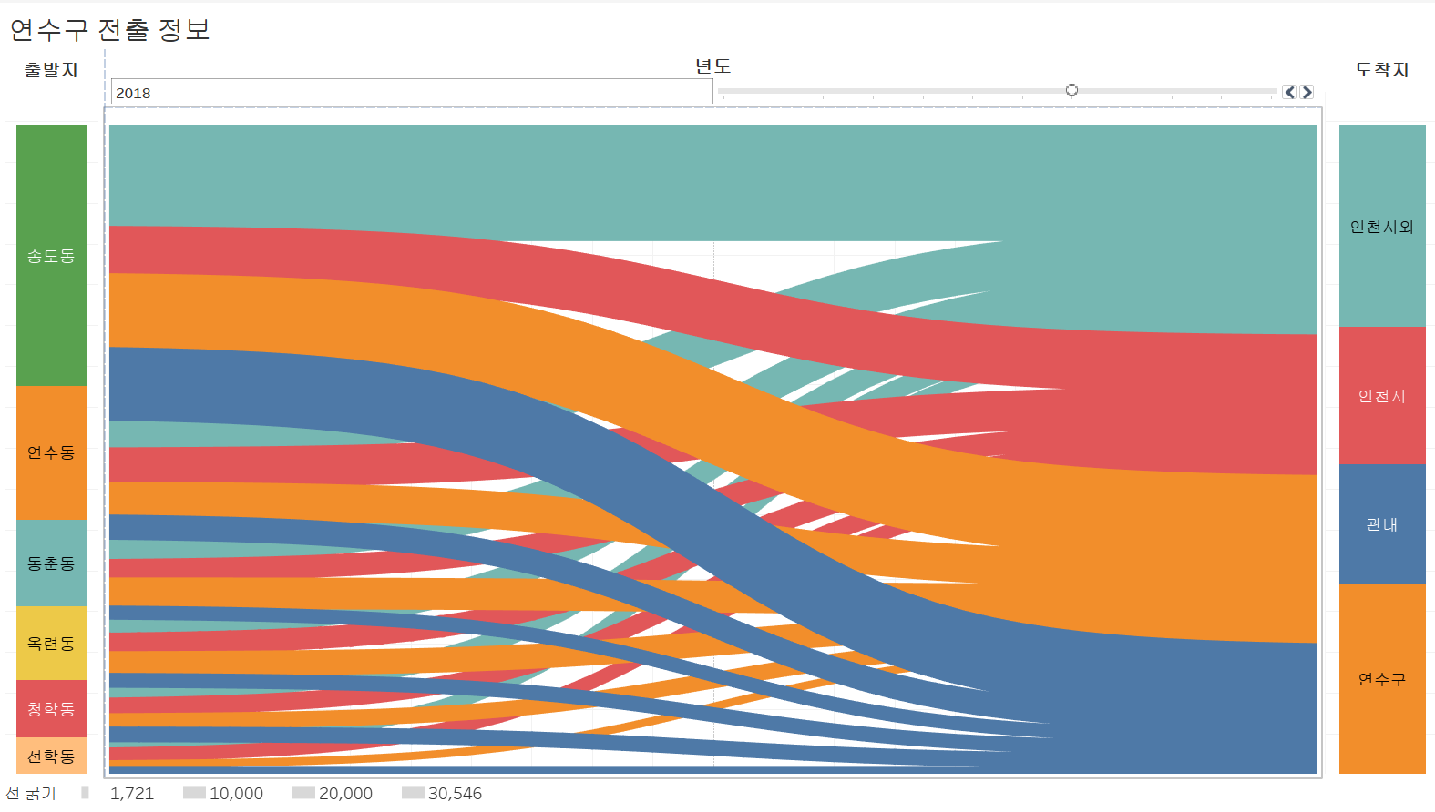
EDA (Exploratory Data Analysis, 탐색적 데이터 분석)
본론
전입 QR링크
전출 QR링크
<연수구 연도별 전입>
<연수구 연도별 전출>
인구 전입/전출
관내: 해당 같은 동을 말함 ex. 선학동 → 선학동
인천광역시: 해당 같은 동을 제외한 인천시 모든 동 ex. 선학동 → 청학동, 선학동 → 인천 서구 석남동
시외: 인천시 제외한 국내 모든 지역 ex. 선학동 → 서울 종로구
Notes:
대시보드(연수구 전입정보) 링크 : https://public.tableau.com/app/profile/seo5479/viz/wordCloud_pop/__3?publish=yes
대시보드(연수구 전출정보) 링크 : https://public.tableau.com/app/profile/seo5479/viz/wordCloud_pop/__2?publish=yes

Slide 8
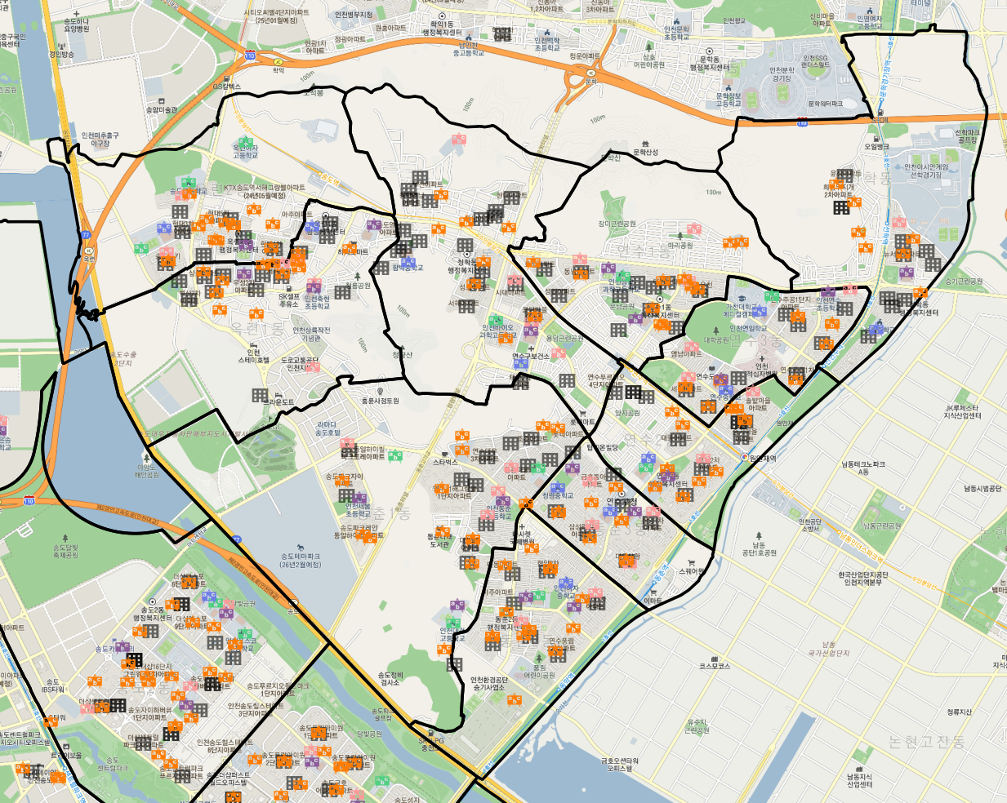
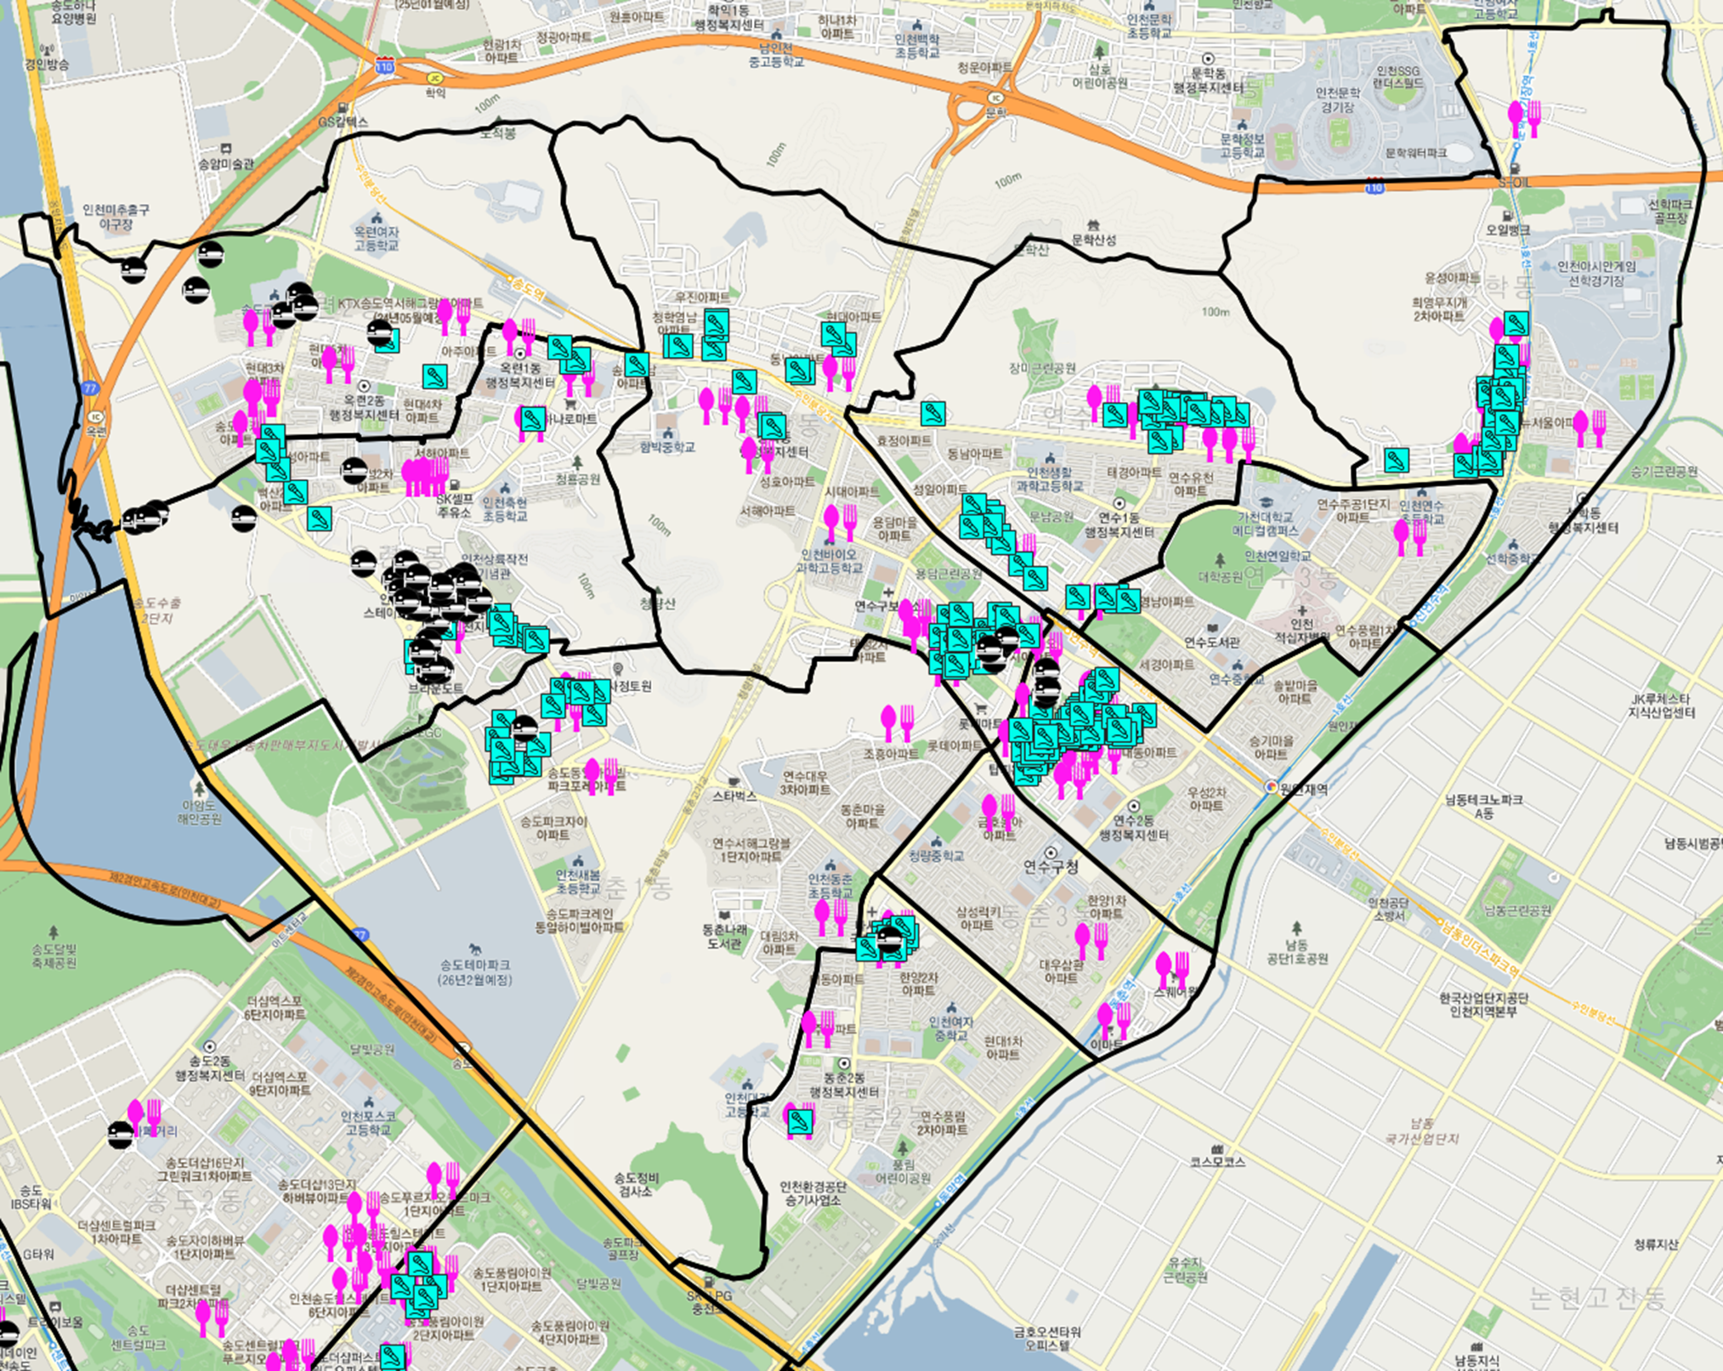
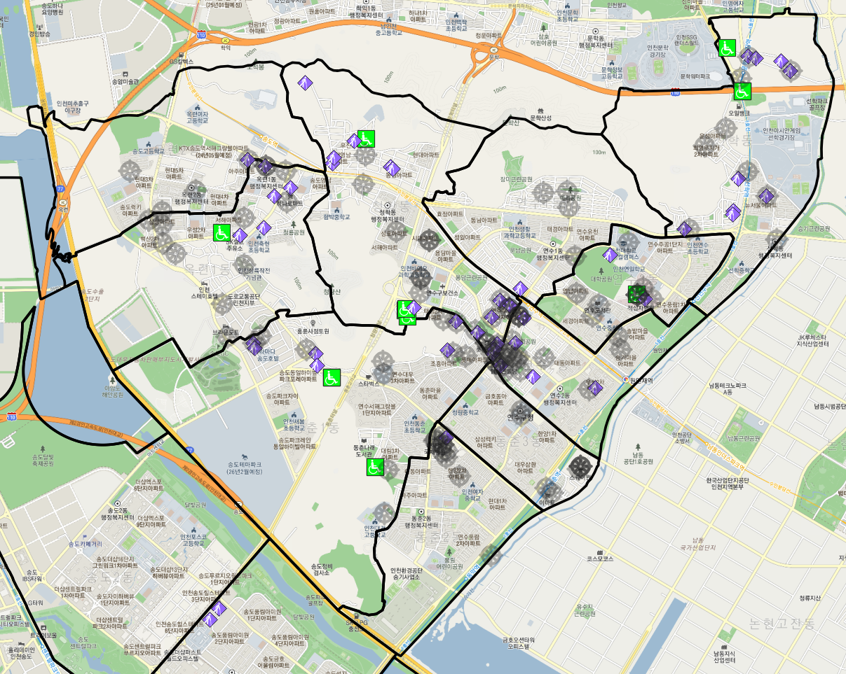



EDA (Exploratory Data Analysis, 탐색적 데이터 분석)
본론
공동주택/교육시설
상업시설
사회복지시설
공동주택
고등학교
중학교
초등학교
유치원
어린이집
중국인 운영 식당
노래연습장
숙박업소
다중이용시설
장애인 복지시설
노인복지시설
인천데이터포털 내 추가적인 공공데이터 활용, 주거와 밀집관련성이 있는 현황 시각화 진행
옥련1동-동춘1동 간 공동주택, 교육시설 / 연수1동, 옥련2동, 동춘2,3동 사회복지시설의 상대적으로 부족

Slide 9
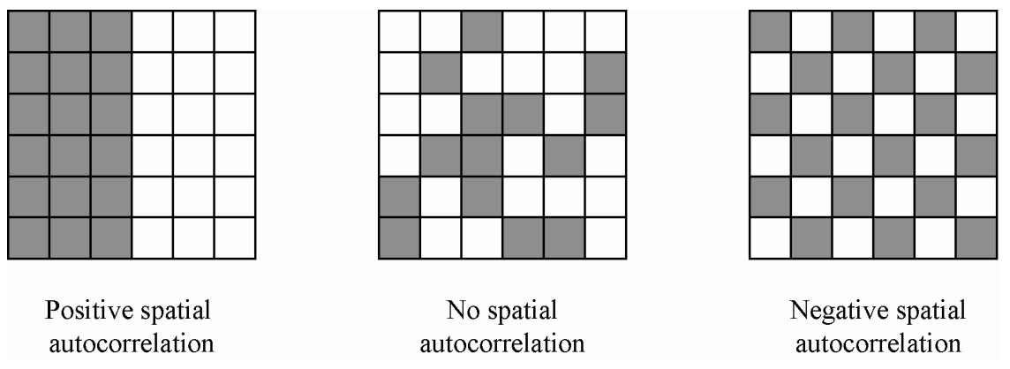
공간적 자기상관성 (Spatial Autocorrelation)
본론
Tobler(1970), All things are related, but closer things are more related. “모든 것은 그 밖의 다른 모든 것과 관련되어 있지만, 서로 가까이 있는 것들이 멀리 있는 것들보다 더 높은 관련성을 보인다” <지리학 제1법칙, Tobler’s First Law of Geography>
공간적 자기상관 : 지리적 또는 공간적인 특성을 지닌 변수들이 공간 상에서 상호작용을 하는 것 (= 공간상의 한 위치에서 발생하는 사건은 그 주변지역에서 발생하는 사건과 높은 상관관계를 가짐)
<공간적 자기상관관계 유형>

Slide 10
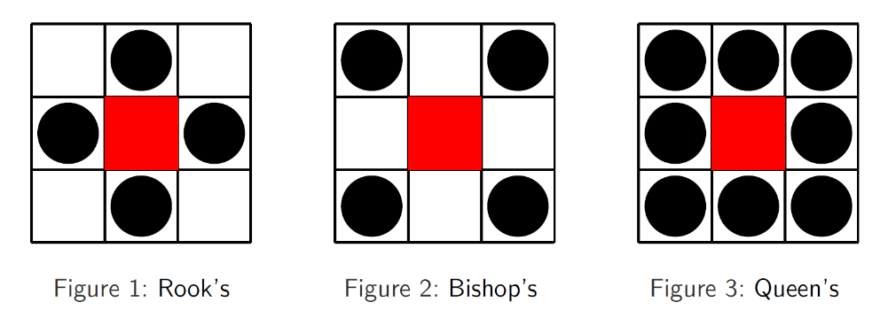
공간적 자기상관성 (Spatial Autocorrelation)
본론
인접성(Contiguity) 기반 공간가중치행렬 사용
공간상의 지역들 간에 공간이웃(Spatial Neighbor) 여부를 표현하여, 공간자기상관성 확인
인접성을 구성하는 방식(Rook, Bishop, Queen, 체스게임에서 말의 이동방식)
Rook : 특정 지역이 인접 지역과 면을 접하고 있는 경우
Bishop : 인접지역과 점으로(대각선 방향) 접해 있는 경우
Queen : 특정 지역이 인접 지역과 면 또는 점으로 접해있는 경우(Rook + Bishop)
→ 공간적 관계를 폭넓게 분석하기 위해 Queen 방식 사용
<공간가중치행렬에서 인접성을 정의하는 방식>

Slide 11
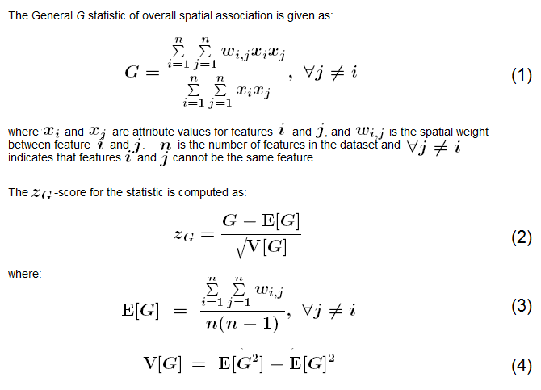
Getis-Ord G (High/Low Clustering)
본론
Getis-Ord G 통계량 : 특정 장소들의 공간적 군집패턴
LISA(Local indicators for spatial association) 분석의 일종, 일정한 범위 내 인접 지역들간 개별적 군집경향 검정
* LISA 분석 : 각 지역에 대해서 통계적 유의성이 있는지를 검증하는 통계적 근거를 제공해주는 기법
High 지역은 특정 장소의 해당하는 지표의 값이 높음
높은 값을 갖는 인접 지역들로 둘러싸인 장소를 나타냄
Low 지역은 반대로 지표의 값이 낮음
출처: ArcGIS
<Getis-Ord G 통계량>

Slide 12
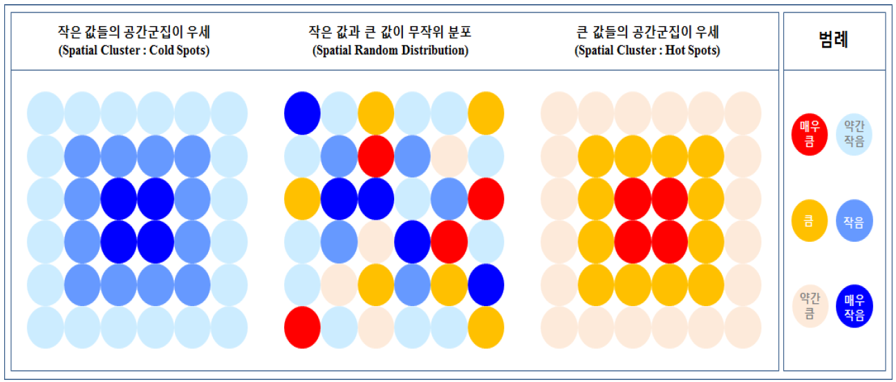
Getis-Ord G (High/Low Clustering)
본론
출처: 공간통계 분석의 이해와 활용을 위한 첫걸음, 이경주 외 3인, 국토연구원(2015)
세번째 그림의 공간패턴은 큰 값들이 공간적으로 가까이 분포하려는 특성이 존재
즉, 공간적 군집경향이 강한 공간패턴을 나타냄
해당 패턴에서 빨간색으로 표시된 단위지역은 High Clustering에 해당함

Slide 13
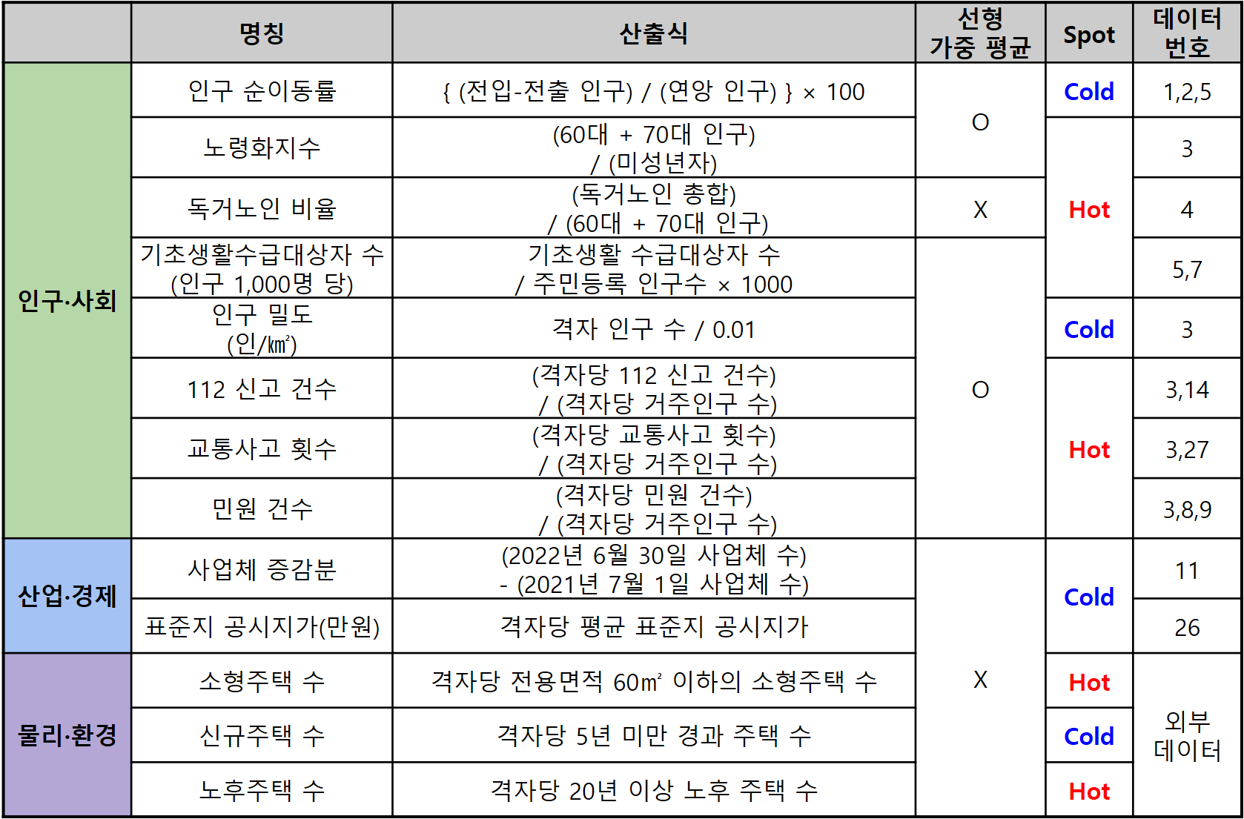
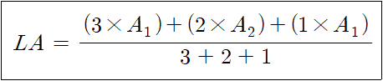
사용 데이터 및 산출 방식
본론
직전 3년간을 예를 든다면 선형 가중평균은 다음의 계산식을 따름
* Aa는 a년전 수치 (ex. A₂ = 2년전 수치)

Slide 14
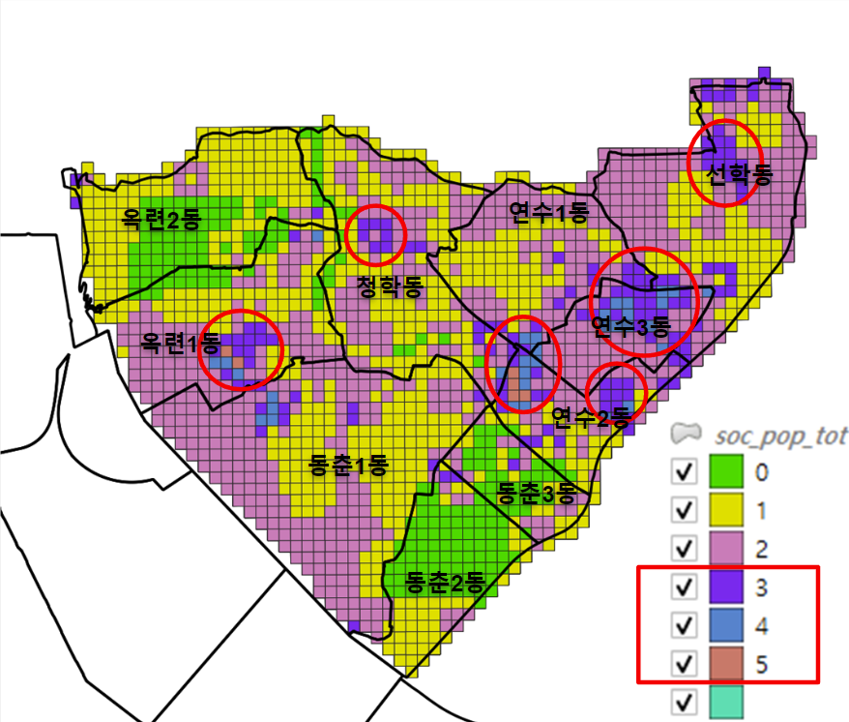
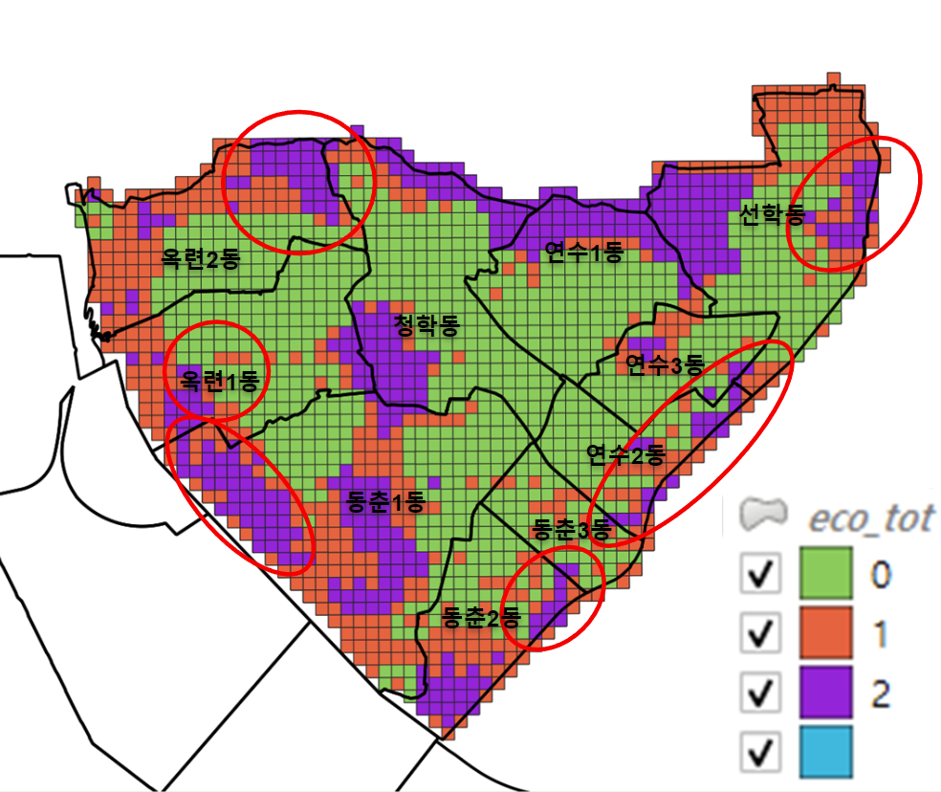
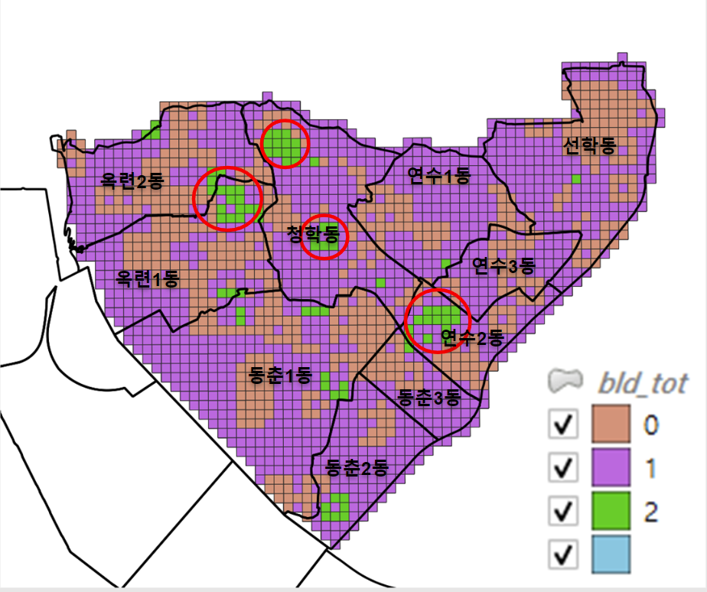
분석결과 종합
본론
인구·사회 부문
산업·경제 부문
물리·환경 부문
13가지 범주 별 local G값 산출 및 3가지 부문별 G값의 합계를 시각화 진행(QGIS 및 Geoda 활용)
부문 별 결과분석 이후, 총 합계에 대한 결론 도출

Slide 15
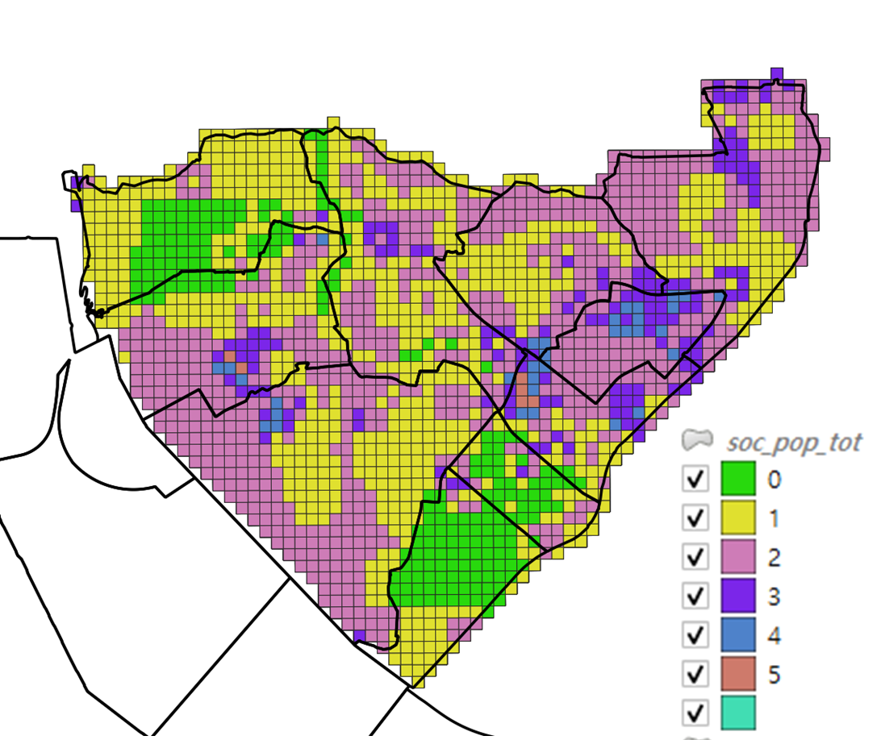
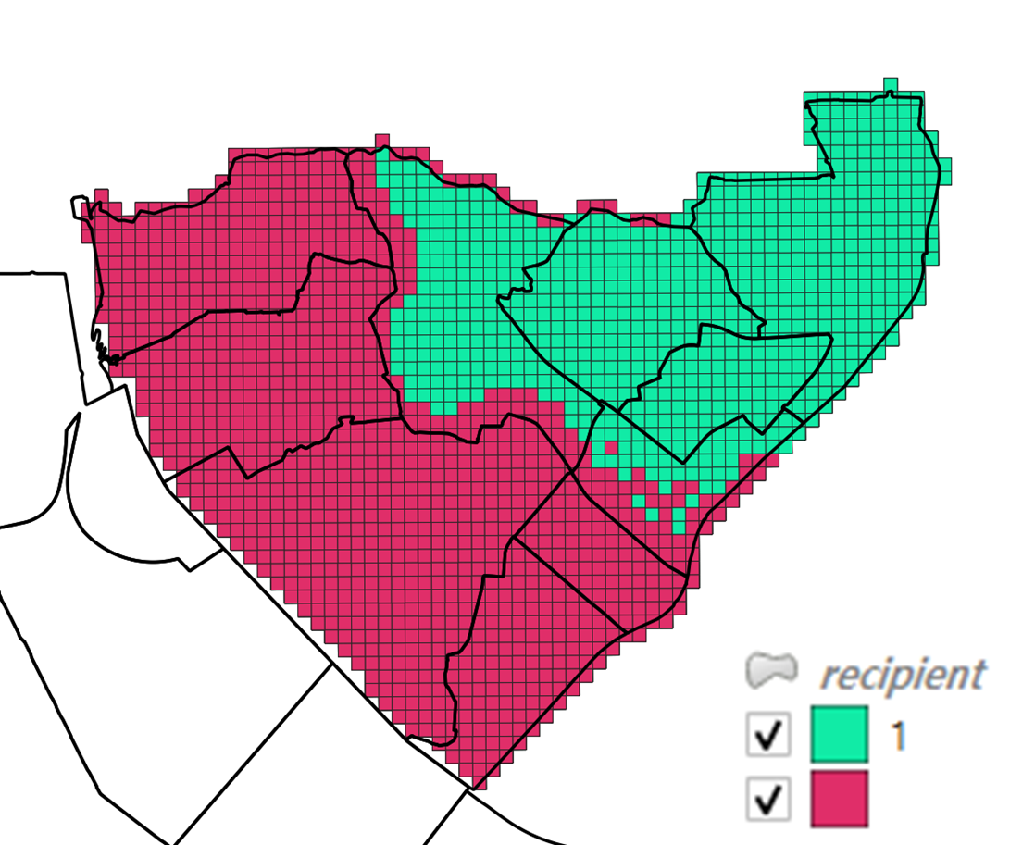
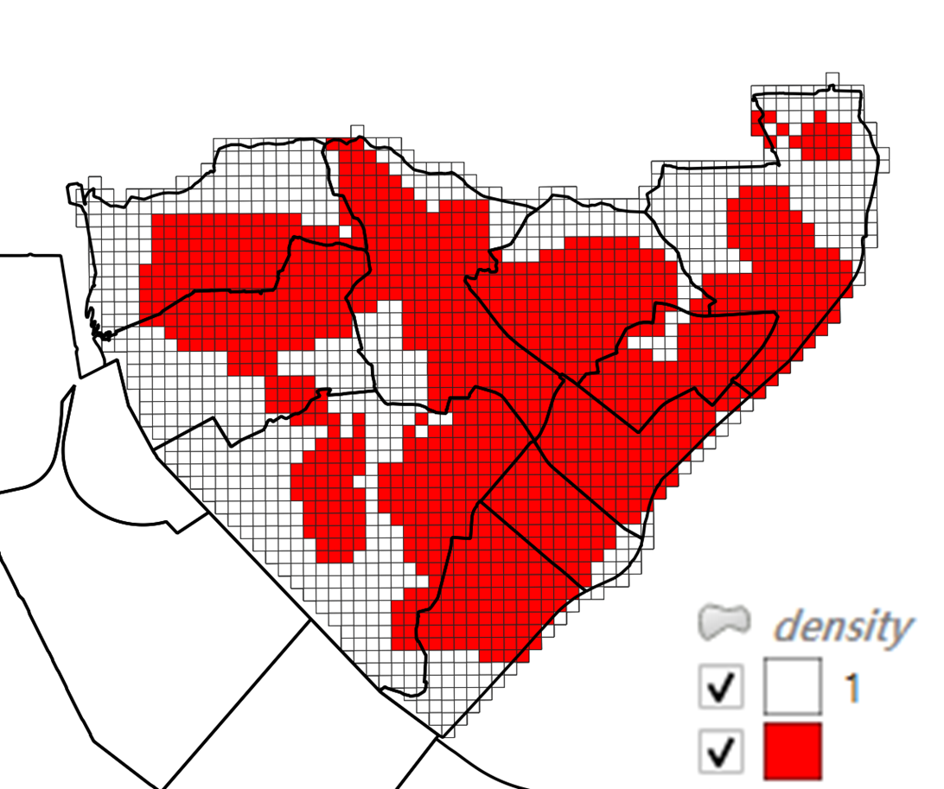
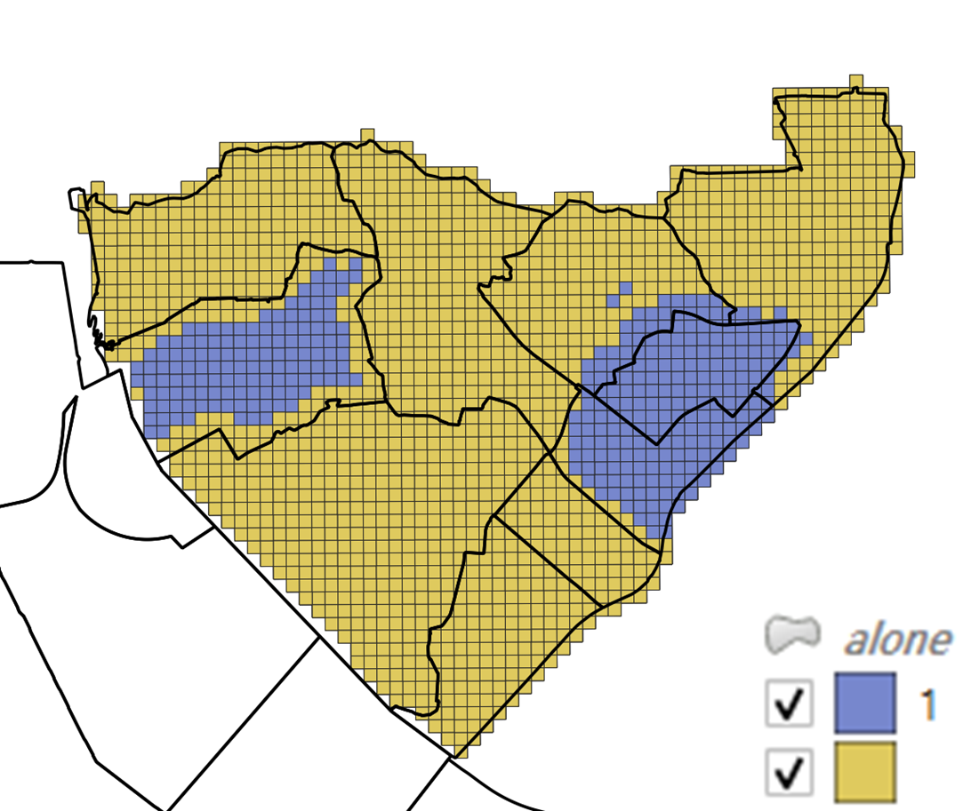
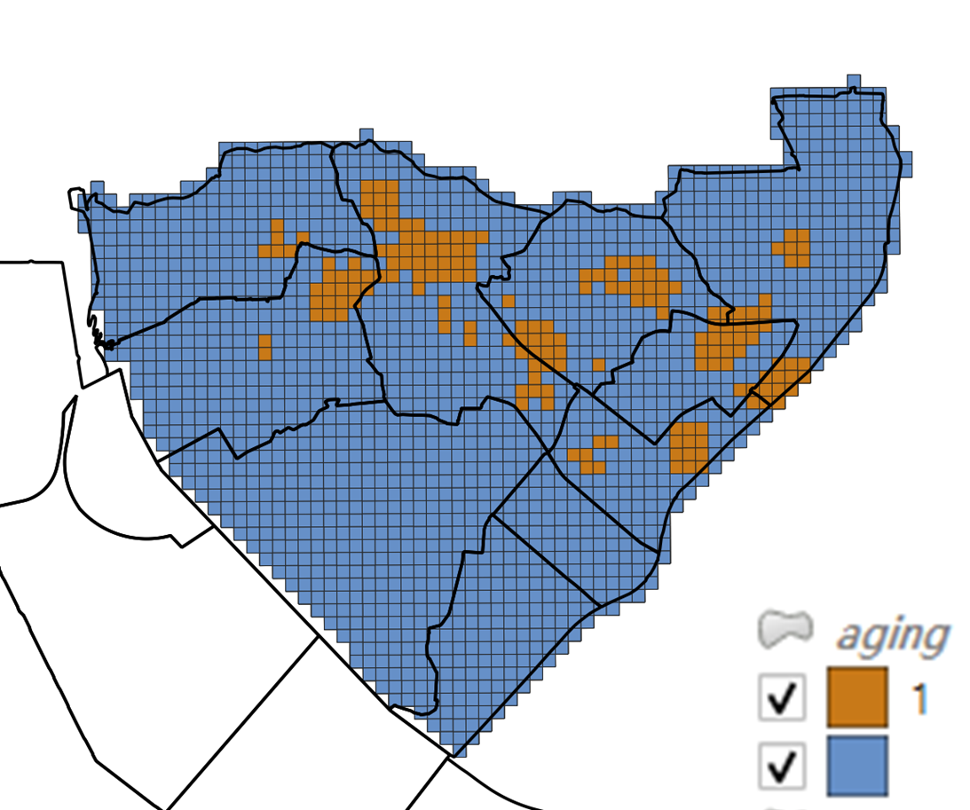
지표 분석 - 인구·사회 부문 1
본론
인구,사회부문 LocalG 합산결과
기초생활수급자 LocalG
인구밀도 LocalG
선학동
옥련2동
연수1동
청학동
옥련1동
연수3동
연수2동
독거노인 LocalG
노령화지수 LocalG
동춘1동
동춘3동
동춘2동
8가지의 인구ㆍ사회 부문 분석결과, 최대 5가지가 교차되는 부분 확인
옥련1동(송도유원지), 청학동(문학산), 연수2동(연수역, 원인재역), 연수3동(연수주공), 선학동(선학역 서편)

Slide 16
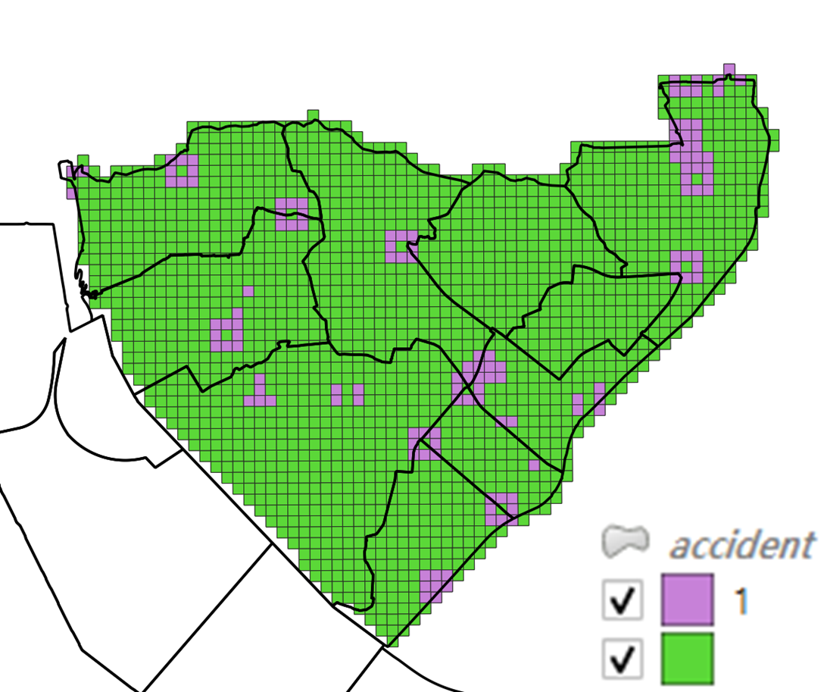
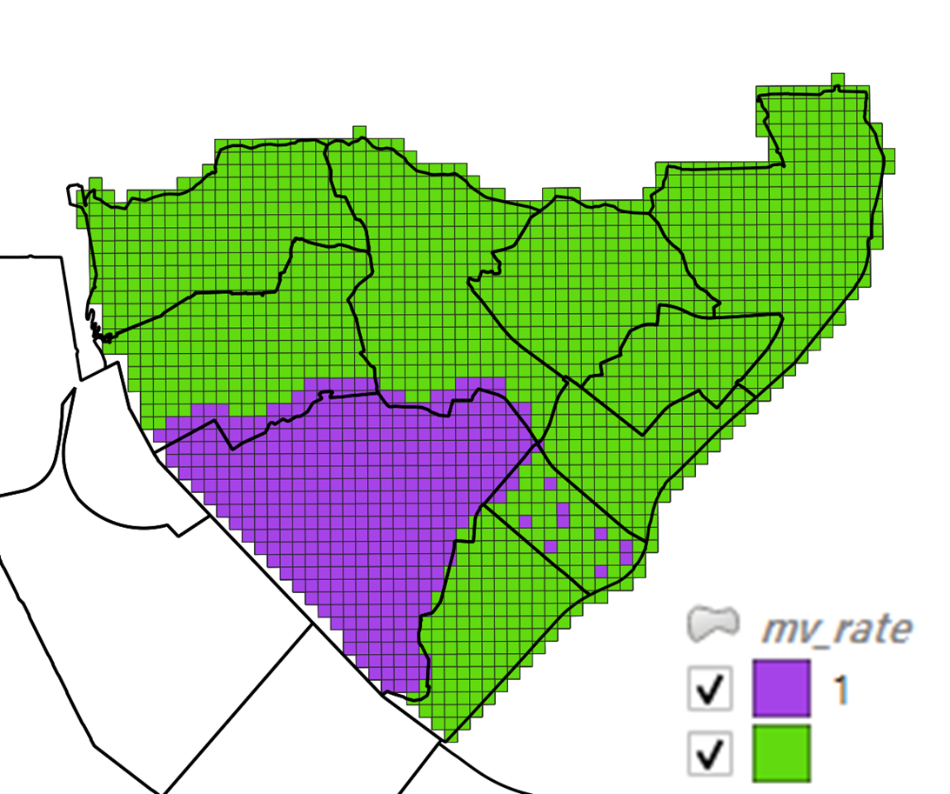
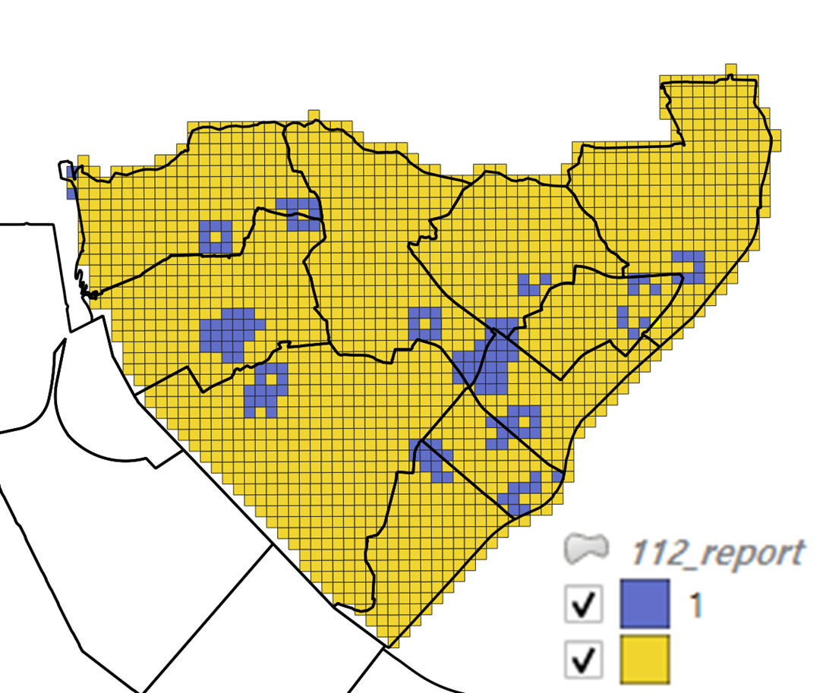
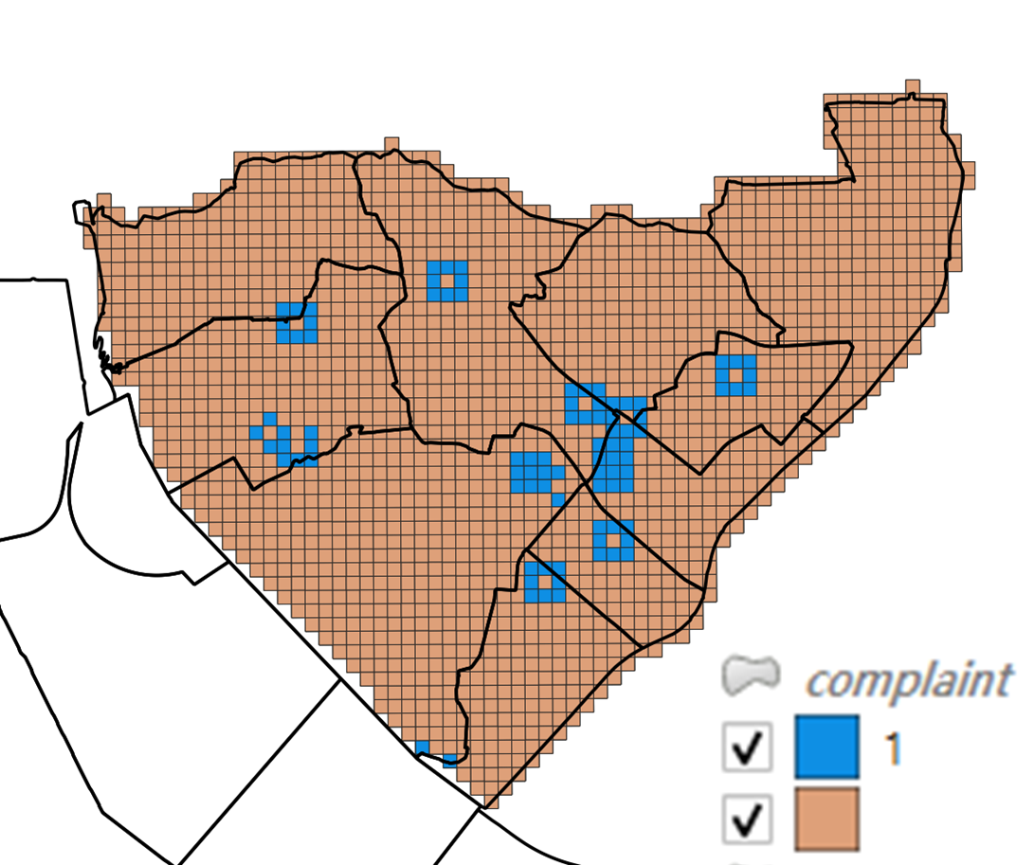
지표 분석 - 인구·사회 부문 2
본론
인구,사회부문 LocalG 합산결과
교통사고건수 LocalG
인구 순이동률 LocalG
선학동
옥련2동
연수1동
청학동
옥련1동
연수3동
연수2동
112 신고 건수 LocalG
민원 건수 LocalG
동춘1동
동춘3동
동춘2동
8가지의 인구ㆍ사회 부문 분석결과, 최대 5가지가 교차되는 부분 확인
옥련1동(송도유원지), 청학동(문학산), 연수2동(연수역, 원인재역), 연수3동(연수주공), 선학동(선학역 서편)

Slide 17

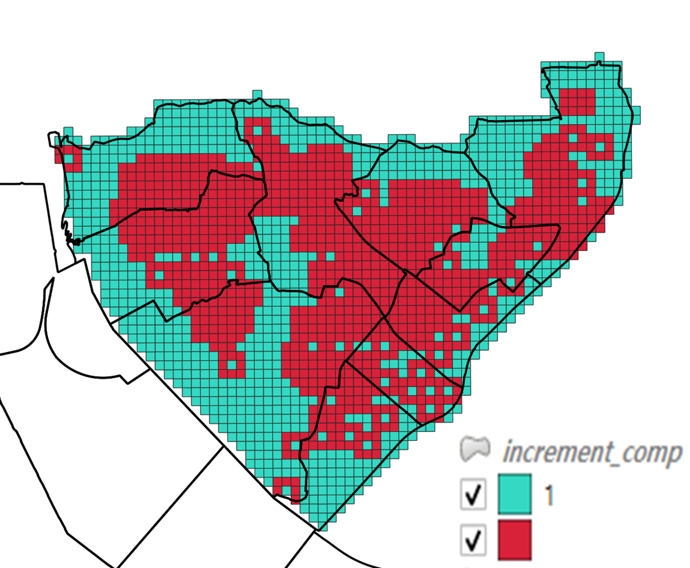
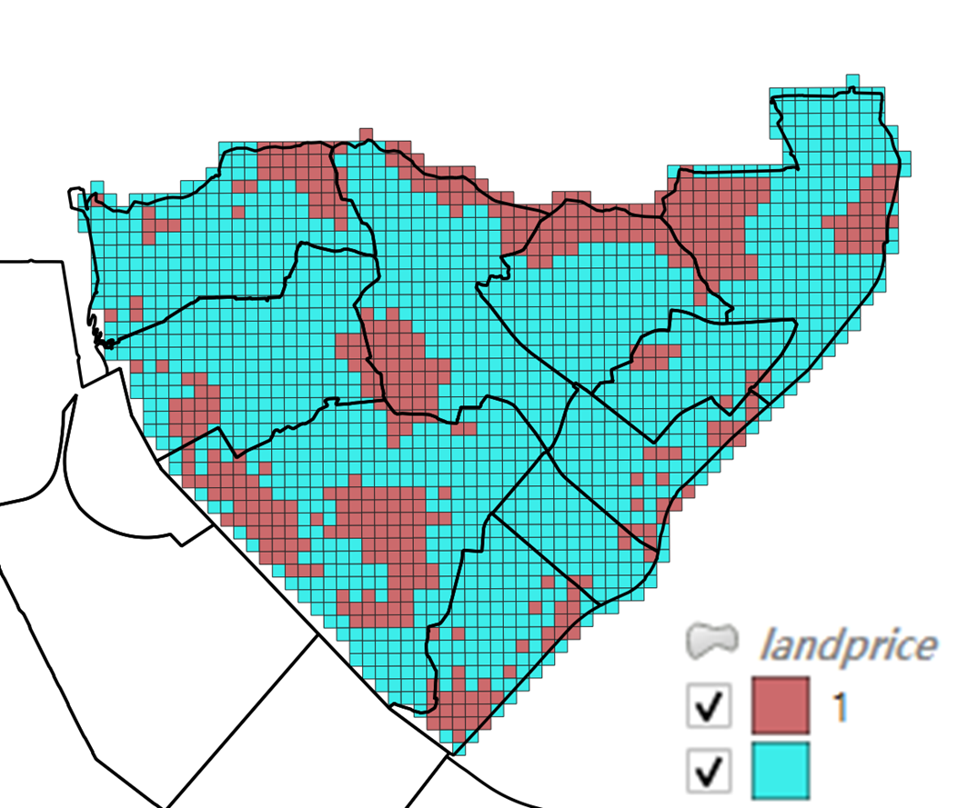
지표 분석 - 산업·경제 부문
본론
산업,경제부문 LocalG 합산결과
사업체 증가 수 LocalG
선학동
옥련2동
연수1동
청학동
옥련1동
연수3동
연수2동
표준지공시지가 LocalG
동춘1동
동춘3동
동춘2동
2가지의 산업ㆍ경제 부문 분석결과, 최대 2가지가 교차되는 부분 확인
옥련2동(송도역), 옥련1동(송도유원지), 동춘1동(송도테마파크), 동춘2동(인천여중 남동쪽), 연수2동(원인재역), 선학동(선학역 동편)

Slide 18
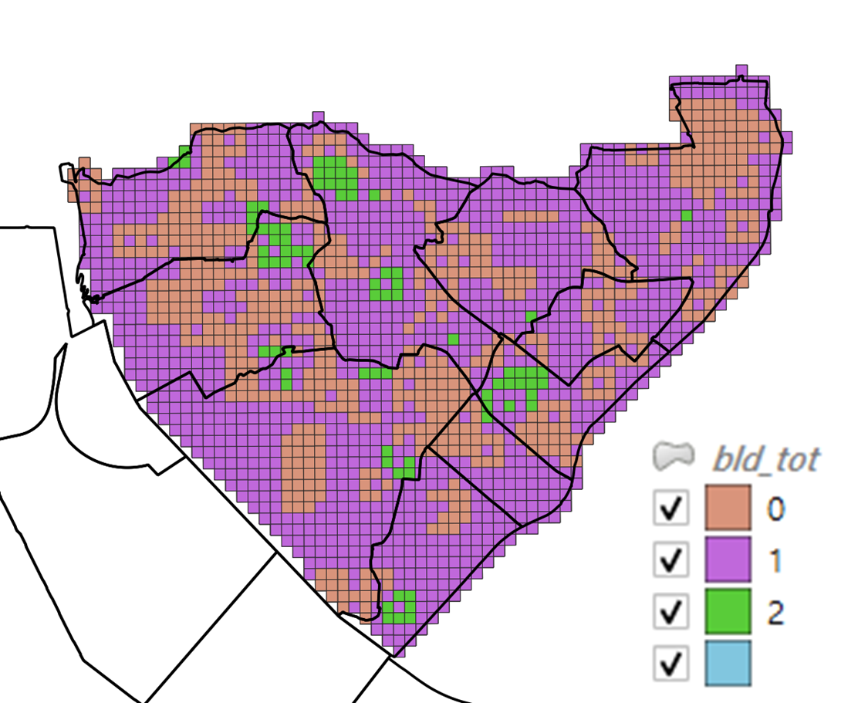
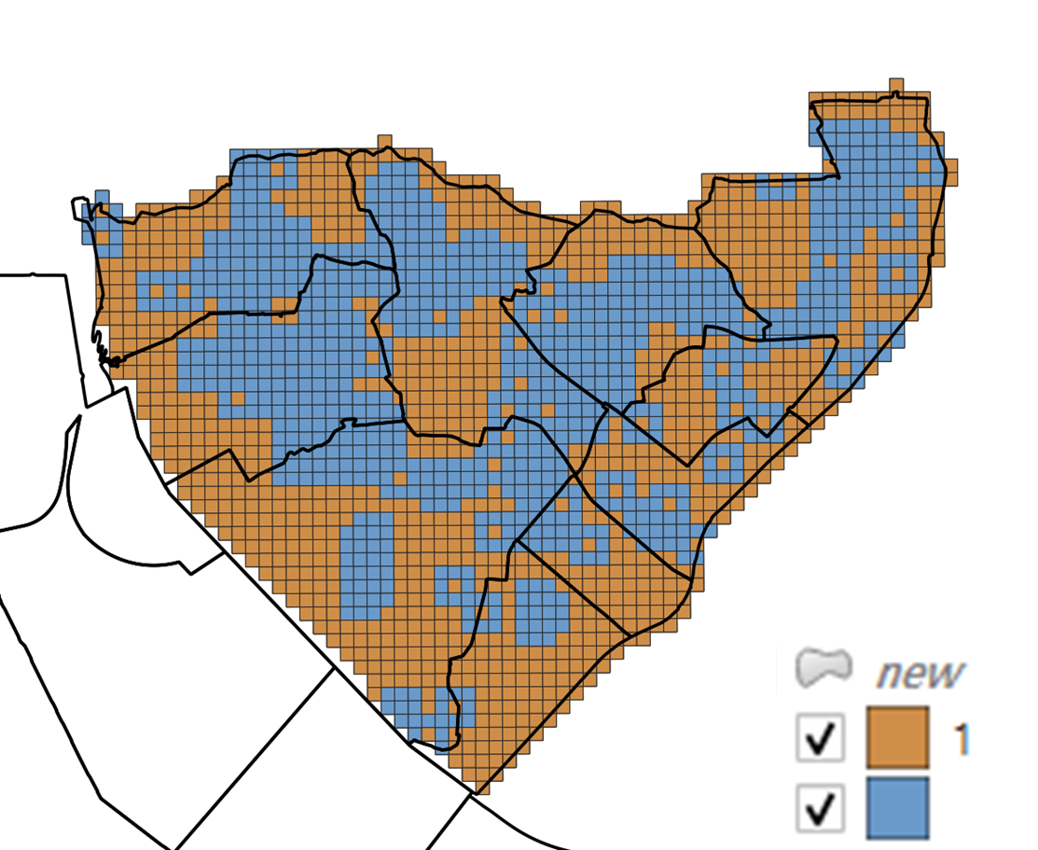
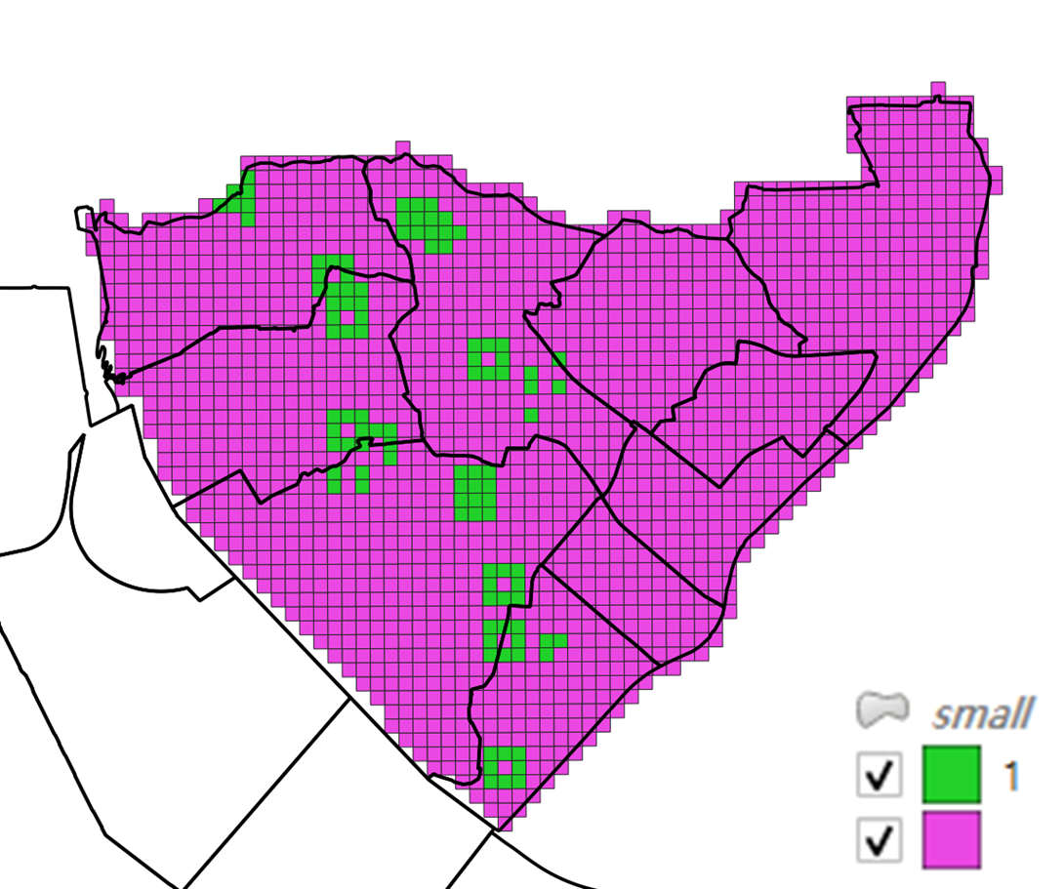
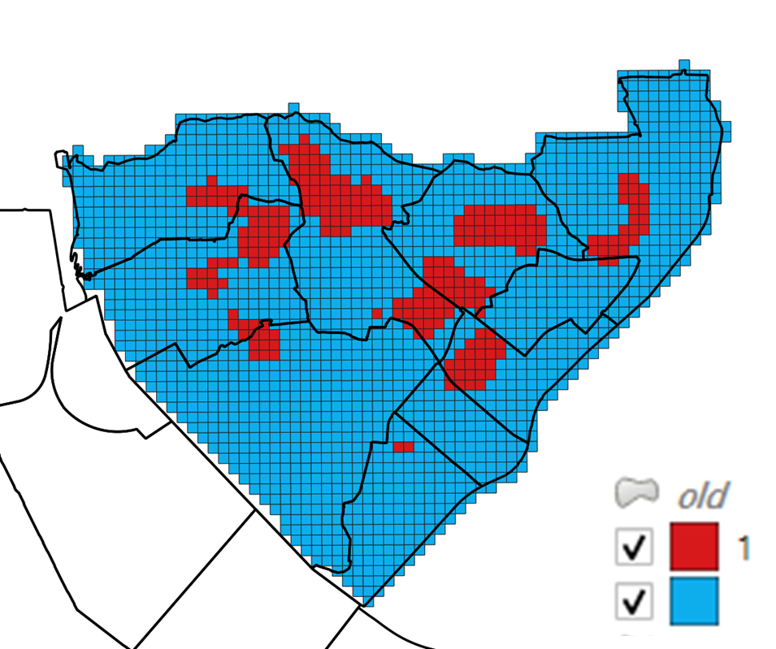
지표 분석 - 물리·환경 부문
본론
물리,환경부문 LocalG 합산결과
신규주택 LocalG
소형주택 LocalG
선학동
옥련2동
연수1동
청학동
옥련1동
연수3동
노후주택 LocalG
연수2동
동춘1동
동춘3동
동춘2동
3가지의 물리ㆍ환경 부문 분석결과, 최대 2가지가 교차되는 부분 확인
청학동(문학산 아래, 청량산 북동쪽), 연수2동(연수역), 옥련2동(송도역)

Slide 19
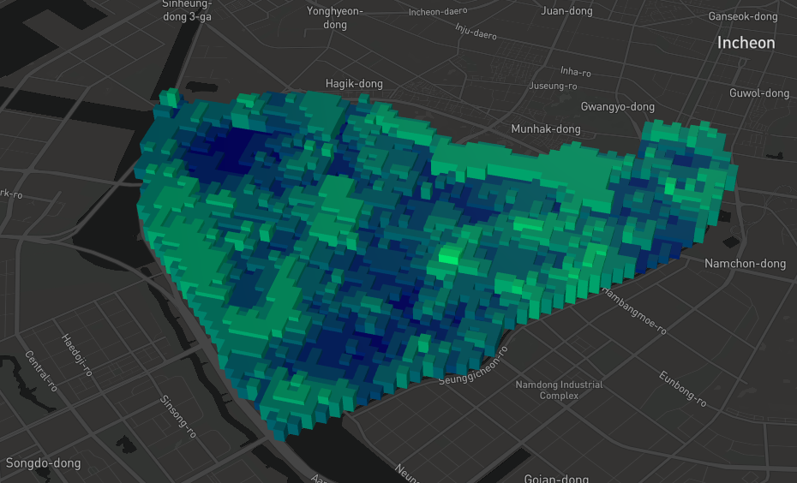
지표 중첩 분석 - 전체 부문 합산
본론
옥련2동
청학동
선학동
연수1동
옥련1동
연수3동
연수2동
동춘1동
동춘3동
동춘2동
앞서 살펴봤던 13가지 지표를 GID 를 기준으로 합산하여 입체적으로 시각화
블럭의 높이가 높고 색상이 밝을수록 낙후된 지역을 의미
청학동(문학산 아래), 연수2동(연수역, 원인재역 인근), 옥련2동(송도역 인근), 옥련1동(송도유원지 인근)

Slide 20
건축노후도 집중 분석
본론
선학동
옥련2동
연수1동
전체 중첩분석 결과, 명확한 경향성이 보이지 않음
그에 따른 대안으로 도시 쇠퇴의 대표적인 현상인 건축 노후도를 중점적으로 Hotspot 분석을 시도함
Clustering이 청량산 인근에 상당수 분포함
따라서 알바트로스 팀은 청량산과 관련된 해당 지구의 개발방향을 소개하고자 함
청학동
옥련1동
연수3동
연수2동
동춘1동
동춘3동
동춘2동
앞서 결론으로 나왔던 청학동(문학산 아래), 연수2동(연수역), 옥련1동(송도유원지 인근)의 건물이 노후되어 있으며, 추가적으로 연수1동(문학산 아래), 선학동(문학산 아래), 연수역 인근(청학동, 연수1동)에 분포함

Slide 21




Vision 미래상 : 원도심 활성화 방안
본론
“옛스러움을 보존하고 있는 도시”
옛스러움
풍요로움
새로움
“자연의 풍요로움이 있는 도시”
“새로운 가치를 추구하는 도시”

Slide 22
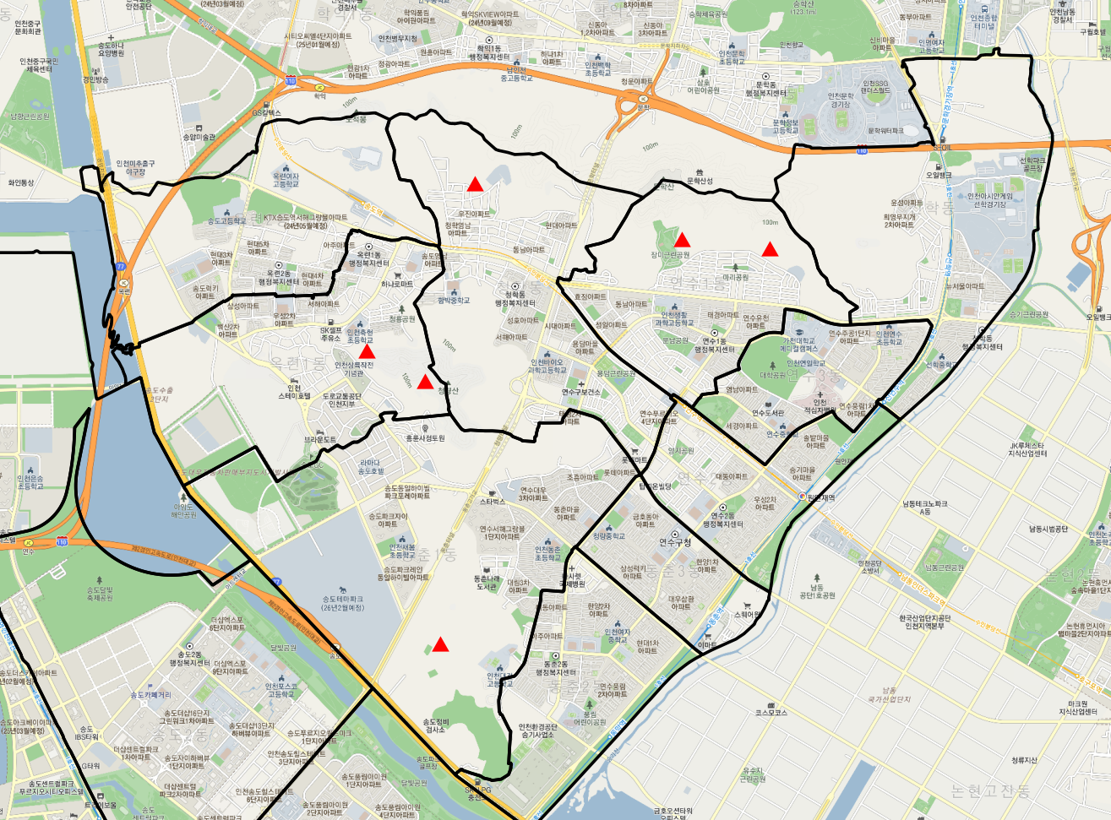
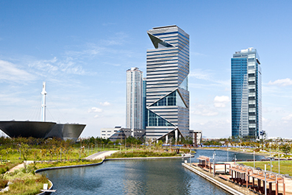
자연의 풍요로움이 있는 연수구: 녹지 조성 및 정비
본론
문제/배경/현황
둘레길 코스 주변으로 산사태 위험(우측, 빨간 세모)이 존재하고 있어 인근 시설 재정비 필요
제안: 둘레길 코스 활용
이미 존재하는 박물관 근처의 청량산 및 공원, 인천 둘레길 9코스 주위의 녹지를 개편 혹은 관리 하면서 새롭게 노후된 시설, 산사태 위험지역을 정비
각 코스별 테마에 맞는 시설물, 지역별 로컬 상징조형물을 두어 지속적으로 인구가 유입되도록 유도
홍보방안
둘레길 코스 인근지역(경사도 낮은 개활지)을 기반으로 GCF(녹색기후기금)와 연수구청 공동주관으로 ‘녹색기후기금의 날' 행사 개최
지역/외래 방문객을 대상으로 한 그린워킹, 플로깅 등의 녹색친화적 참여형 이벤트 마련
기대효과
연수구의 녹색대표도시(연수구의 새로운 identity)로서의 색 표현
녹색친화 활동을 통한 환경 정화 및 연수구 홍보 효과
<산사태 위험지역 현황>
슬로건: ‘지구를 위한 선택, 연수를 위한 선택’
<녹색기후기금 G-Tower>

Slide 23
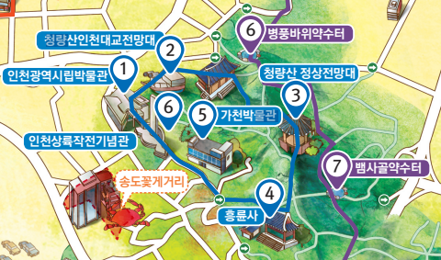
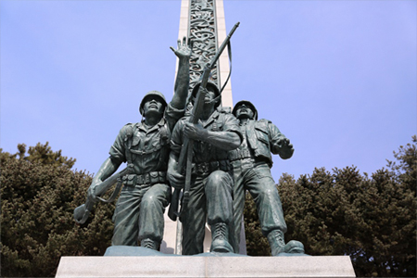
옛스러움을 보존하고 있는 연수구: 박물관길 개편
본론
문제/배경/현황
박물관길 인근지역 노후 건축물 다수 존재
박물관/상륙작전기념관(데이터, 보도자료있으면) 방문빈도 저조(관광데이터랩 등)
제안: 박물관길 인근 지역 인프라 재정비 및 관광지구 형성
박물관 내 노후/공관 재정비 및 학생 대상 교육 프로그램/ 온가족이 함께 참여 가능한 역사 놀이 프로그램 기획으로 지역 주민들의 관심 유도
박물관길 관광 가이드 배치 및 스탬프 투어를 진행하여 지역 주민들의 참여도를 높임
홍보 방안
SNS 태그 및 인증샷 업로드 등의 참여형 이벤트 진행을 통한 추가적인 마케팅 효과 제고 및 2차 관광객 유치
기대 효과
인근 지역 관광객 증대 효과 및 주변 상권 활성화
지역의 역사적 공간 홍보 및 인식 개편
<박물관길 안내도>
<인천상륙작전기념관 - 자유 수호의 탑 >

Slide 24
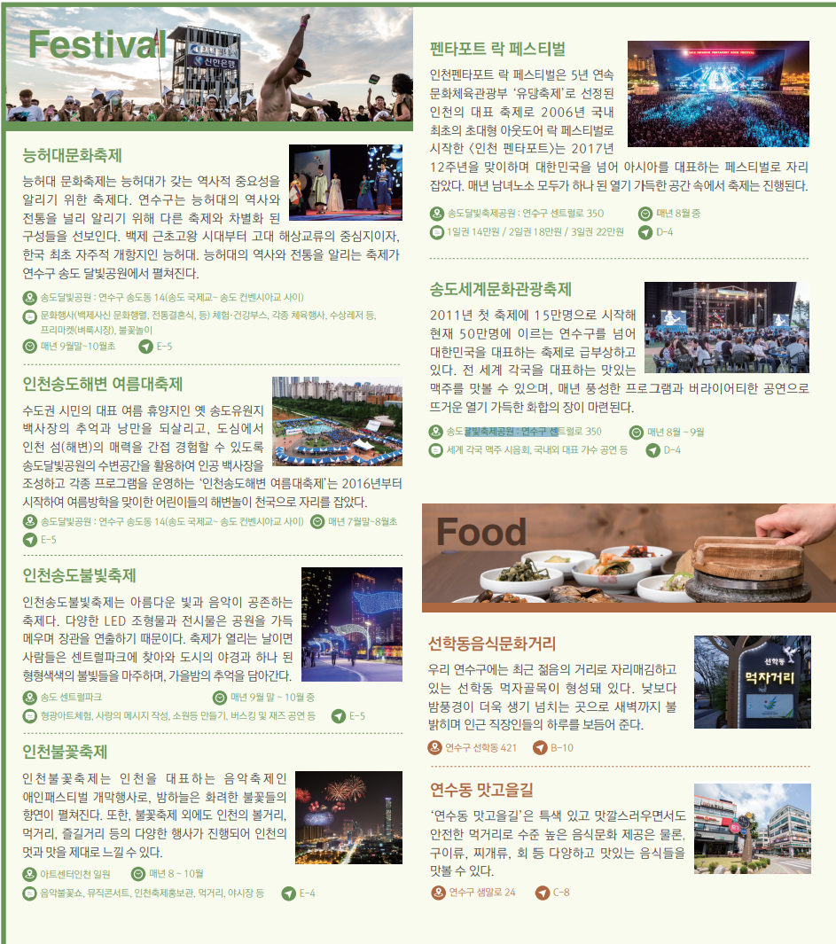
새로운 가치를 추구하는 연수구: 해양도시 대축제
본론
문제/배경/현황
연수구에서 다양한 축제를 개최하고 있으나 현재로서는 송도 중심으로 이루어지고 있는 실정이며, 또한 지리적 특성을 살린 해양도시 컨셉의 축제 부재
송도와 원도심을 융합하고 연수구의 경제를 활성화 시킬 수 있는 장치 마련 필요
제안
‘능허대 해양도시 대축제’(가제)로의 확대 개편
물총 축제, RC배/드론 체험, 기발한 배 콘테스트 등 지리적 특징을 활용한 한시적 해양 체험형 축제 개최
정기적인 해상크루즈 불꽃쇼, 송도 테마파크 어드벤처 테마 기획(완공 시) 및 플리마켓/수산물 시장 개장
출처: 연수구 관광안내지도
<연수구 지역 축제 목록>
* 능허대 : 삼국시대 중국을 왕래하던 백제 사신들의 배를 타기 위해 기다리며 경치를 즐기던 능허대는 그 아래 발선처인 한나루를 출발점으로 당시 중국 산둥반도 일대를 주름잡던 해상교통의 전진기지

Slide 25

새로운 가치를 추구하는 연수구: 해양도시 대축제
본론
홍보방안
해양 관광항인 인천항크루즈터미널, 국제여객터미널와 능허대 간 인접 접근성 활용, 정기적인 소규모 퍼레이드 등 홍보 콘텐츠 기획 등을 통한 방한 관광객 유치
외교와 교역의 전진기지로서의 인천신항과 백제의 해상 교통의 중심지라는 능허대만의 테마를 활용한 연극 및 퍼레이드 진행
능허대지(대우로지스틱스 물류센터 부지), 송도석산(‘별에서 온 그대’ 촬영지) 등 행사에 적합한 후보지 확보
기대효과
능허대에서 인천신항으로의 발전으로 세계의 물류 교역뿐만 아니라 세계의 사람들이 크루즈 내한 관광 가능
원도심 고용효과, 송도 해양관광항 이용률 활성화로 지역 간의 격차를 줄이고 새로운 가치창출 가능
인천신항을 끼고 대한민국의 해양교역로의 출발점으로서의 미래국제도시인 연수구 각인
<22년 능허대 축제 홍보 포스터>
* 능허대 : 삼국시대 중국을 왕래하던 백제 사신들의 배를 타기 위해 기다리며 경치를 즐기던 능허대는 그 아래 발선처인 한나루를 출발점으로 당시 중국 산둥반도 일대를 주름잡던 해상교통의 전진기지

Slide 26
요약
결론
연수구의 균형발전 및 원도심의 활성화를 위한 방안을 제안하기 위해 취약지구 선정을 위한 LISA(Local Indicators of Spatial Association) 기법 중에 군집을 명확하게 보여주는 Getis-Ord G 분석 진행
인구사회, 산업경제, 물리환경 3가지 부문 13가지 지표 활용, 분석결과 도출
옥련 1·2동, 청학동, 연수2동 내 연수구 둘레길 인근지역에서의 군집이라는 공통점 확인
분석결과와 Vision 미래상 고려, 3가지의 구체적인 원도심 활성화 방안 제시
연수구 둘레길 코스 녹지조성 및 정비로, 녹색대표도시로서의 연수구 홍보
박물관길 인근지역 인프라 재정비 및 관광지구 형성으로, 지역 방문객 유치
기존 능허대 축제 개편, ‘해양도시 대축제’ 로 송도 및 원도심의 융합으로 새로운 가치 창출

Slide 27
참고 문헌
결론
[1] 연수구 구정백서 2021. 연수구청.
[2] Radil, S. M. (2011). Spatializing social networks: making space for theory in spatial analysis. University of Illinois at Urbana-Champaign.
[3] Manuel S. Gonzalez Canche (2020). Matrices of influence. https://rpubs.com/msgc/matrices_influence.
[4] Tobler W. (1970). A computer movie simulating urban growth in the Detroit region. Economic Geography, 46(Supplement): 234–240.
[5] 변필성. (2007). 알기 쉬운 연구방법론(12) : 공간계량경제모델링: 지리학의 제1법칙과 공간회귀모델. 국토연구원.
[6] 염윤호·최재훈. (2021). 사회과학을 위한 QGIS 활용과 지리공간분석. 윤성사.
[7] Anselin L. (2020). Local Spatial Autocorrelation (1): LISA and Local Moran. http://geodacenter.github.io/workbook/6a_local_auto/lab6a.html.
[8] 이경주 외 3인. (2015). 공간통계 분석의 이해와 활용을 위한 첫걸음. 국토연구원.
[9] 인천광역시 연수구 경관계획 본보고서 2021. 연수구청.

Slide 28

감사합니다

